Slide 1
TIẾNG VIỆT 2
Tập 2
Tuần 23
Trao đổi: Quan sát đồ chơi
hình một loại chim

Slide 2
KHỞI ĐỘNG

Slide 3
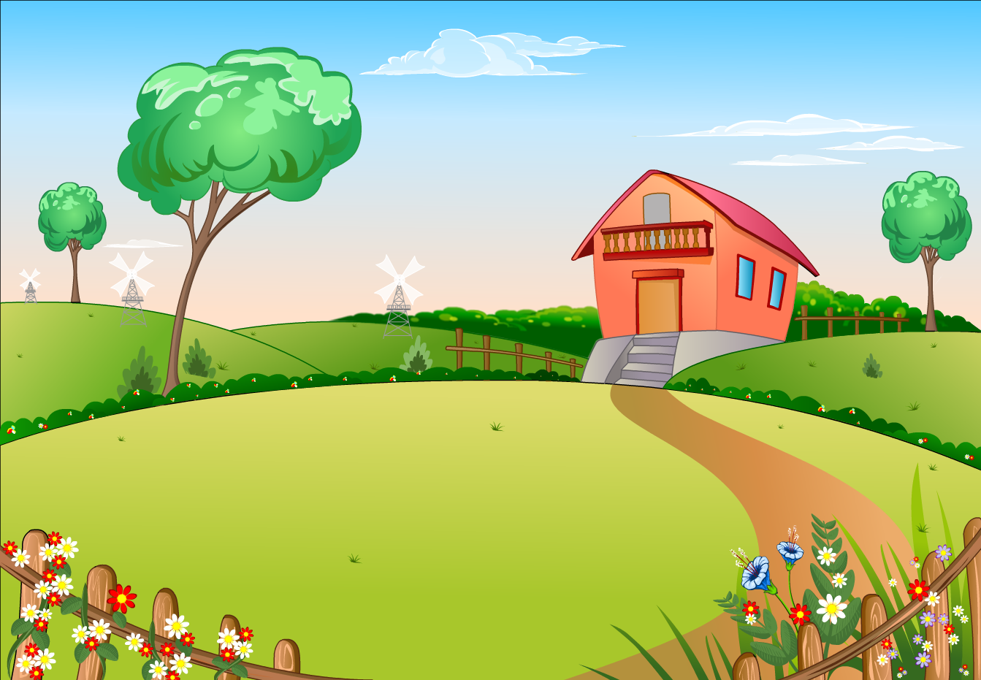
HÁI H A
PLAY

Slide 4
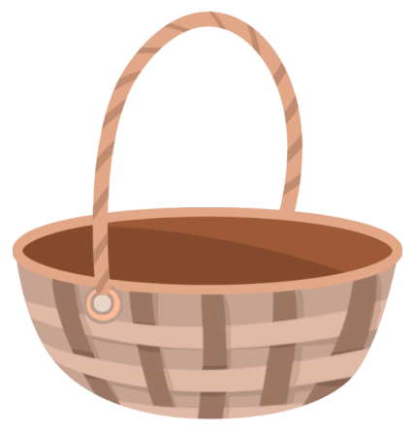

Slide 5
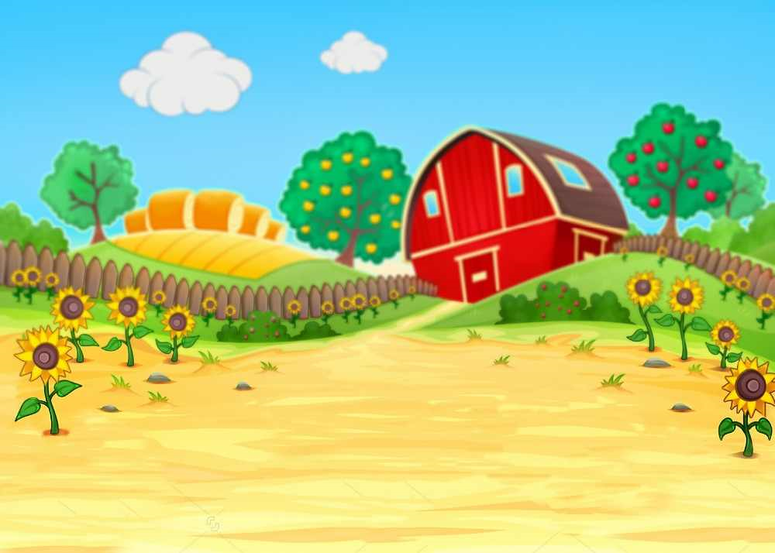
Mỏ dài lông biếc
Trên cành lặng yên
Bỗng vút như tên
Lao mình bắt cá.
Là con gì?
Chim bói cá

Slide 6
Là chim mà chẳng biết bay
Có tài ngụp lặn biển sâu mới kỳ
Bắt cá thì tài quá đi
Sống nơi băng tuyết nhưng mà chả sao?
Là con gì?
Chim cánh cụt

Slide 7
Là chim lại chẳng biết bay
Chạy thì nhanh nhất trong bầy loài chim?
Chim đà điểu

Slide 9
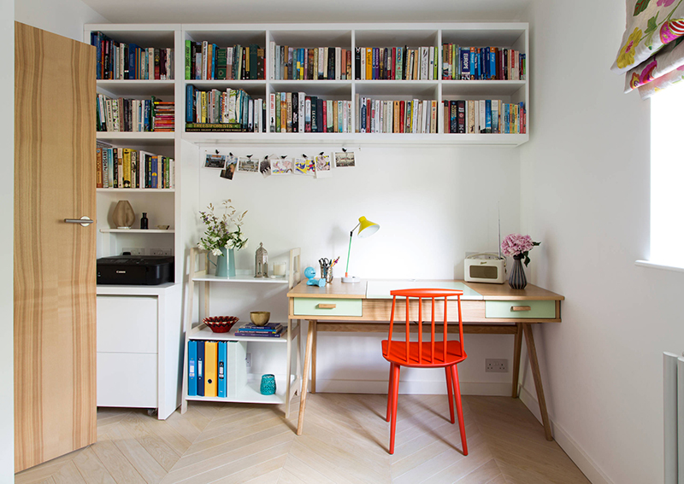
1. Cùng bạn thực hành nói và đáp lời đồng ý trong các tình huống sau:
a) Bạn muốn thăm góc học tập của em.
Mình muốn thăm góc học tập của bạn.
Cảm ơn bạn.
Xin mời bạn vào xem.

Slide 10
1. Cùng bạn thực hành nói và đáp lời đồng ý trong các tình huống sau:
b) Em muốn giới thiệu với bạn các đồ chơi đồ chơi của mình.
Thích quá, mình rất thích xem đồ chơi của bạn.
Mình muốn giới thiệu với bạn đồ chơi của mình.
Mời bạn vào xem!

Slide 11
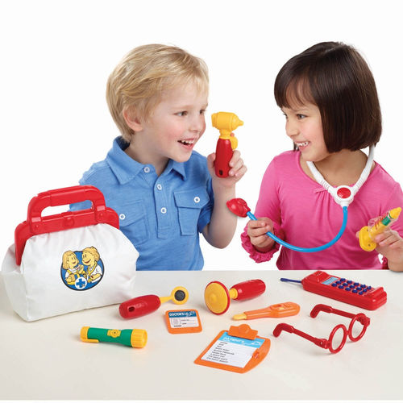
1. Cùng bạn thực hành nói và đáp lời đồng ý trong các tình huống sau:
c) Bạn muốn em hướng dẫn cách chơi một đồ chơi.
Mình muốn bạn hướng dẫn cách chơi đồ chơi này, được không?
Được chứ, mình sẽ hướng dẫn bạn ngay.
Hay quá! Cảm ơn bạn.

Slide 13
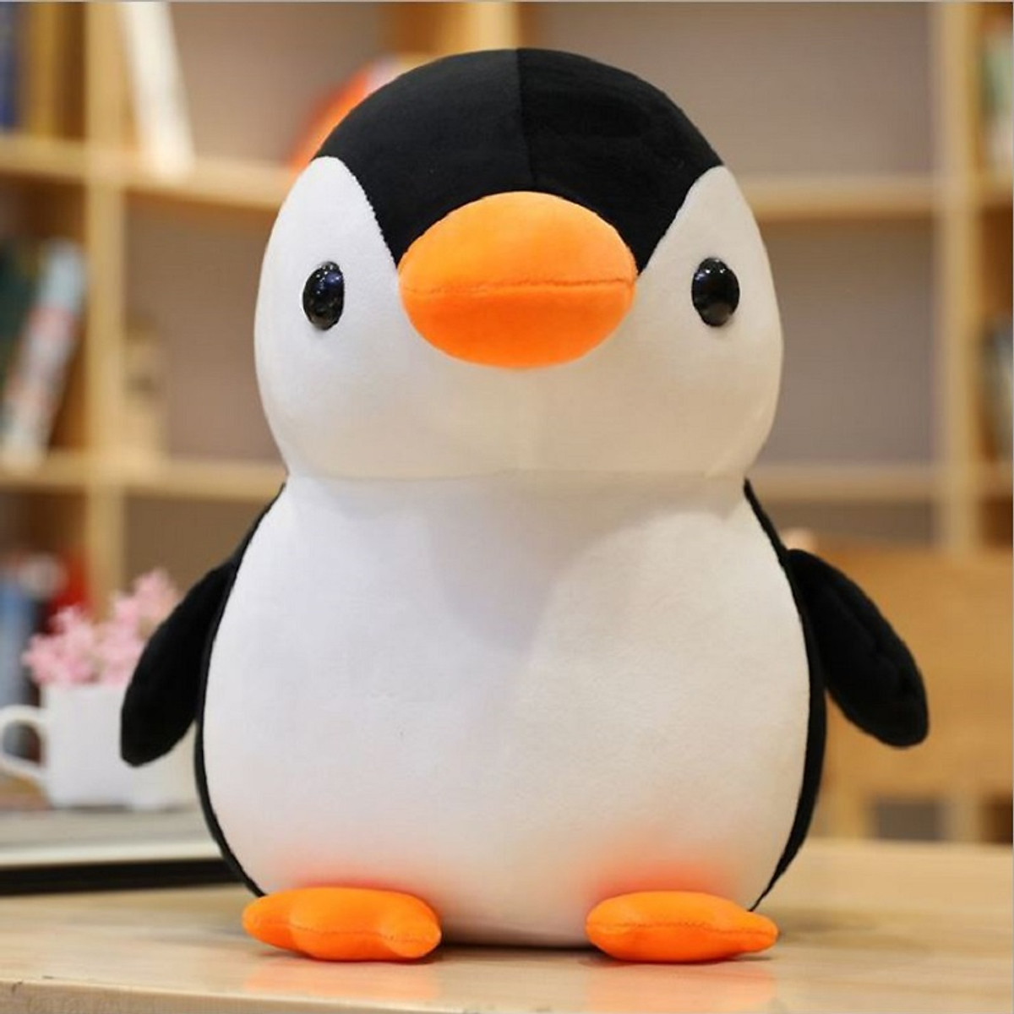
2. Quan sát:
b) Quan sát đồ vật, đồ chơi (tranh ảnh) và ghi lại kết quả quan sát.
Gợi ý:
Tên đồ vật, đồ chơi (tranh ảnh) là gì?
Đặc điểm của đồ vật, đồ chơi (tranh ảnh). Ví dụ: hình dáng, chất liệu, màu sắc, …
Tình cảm của em với đồ vật, đồ chơi (tranh ảnh) ấy.

Slide 14
2. Quan sát:
b) Quan sát đồ vật, đồ chơi (tranh ảnh) và ghi lại kết quả quan sát.
- Tên đồ chơi: chim cánh cụt bông.
- Đặc điểm của đồ chơi:
+ Con chim có vỏ màu vàng, béo tròn, bụng trắng, lưng đen.
+ Con chim được lắp pin, khi bật công tắc sẽ vừa đi vừa đập hai cánh.
- Tình cảm của em đối với đồ chơi: đồ chơi làm bằng bông, rất mềm mại và có thể cử động nên em rất thích nó.

Slide 15
2. Quan sát:
b) Quan sát đồ vật, đồ chơi (tranh ảnh) và ghi lại kết quả quan sát.
Tên đồ chơi: đàn vịt
Đặc điểm đồ chơi:
+ Có 1 con vịt mẹ, 3 con vịt con.
+ Đàn vịt làm bằng nhựa, mỏ đỏ, mình vàng, khi bóp vào có tiếng kêu.
Tình cảm của em với đồ chơi: em rất thích món đồ chơi này vì trông chúng rất đáng yêu.

Slide 16
2. Quan sát:
b) Quan sát đồ vật, đồ chơi (tranh ảnh) và ghi lại kết quả quan sát.
- Tên đồ chơi: con vẹt chạy bằng dây cót.
- Đặc điểm của con vẹt:
+ Mỏ vàng, lông xanh pha lẫn vàng, mắt đen láy.
+ Con vẹt được làm bằng bông, phần đuôi có một sợ dây cót, chỉ cần rút sợi dây đó là nó chập chững bước đi rất ngộ nghĩnh.
- Tình cảm của em với đồ chơi: đó là món quà bà ngoại tặng em khi em 6 tuổi, em rất thích nó.

Slide 17
2. Quan sát:
b) Quan sát đồ vật, đồ chơi (tranh ảnh) và ghi lại kết quả quan sát.
- Tên bức ảnh: con đà điểu Châu Phi
- Đặc điểm của con đà điểu:
+ Bộ lông màu đen, có vài điểm trắng ở cánh và đuôi.
+ Cổ và chân dài, đặc biệt không có lông bao phủ.
+ Là loài chim còn sống lớn nhất trên thế giới, nó không biết bay.
- Tình cảm của em với bức ảnh: em rất thích chú đà điểu vì nó có đôi chân khỏe và chạy rất nhanh.

Slide 18
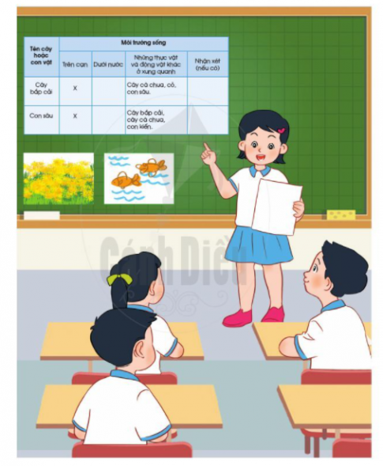
2. Quan sát:
c) Nói lại với kết bạn kết quả quan sát.

